Slide 1
Министерство образования Тульской области Государственное профессиональное образовательное учреждение Тульской области «Донской колледж информационных технологий» РАЗРАБОТКА ПРОГРАММНОГО ОБЕСПЕЧЕНИЯ АВТОМАТИЗАЦИИ ПРОЦЕССА РАБОТЫ АДМИНИСТРАЦИИ Г. ДОНСКОЙ Курсовая работа МДК 02.01 «Технология разработки программного обеспечения»
Студента группы С-20-1 С.С. Астафьев
Руководитель И.Ю. Демихова
Донской, 2022

Slide 2
Введение
Актуальность исследования
Объект исследования
Особую ценность сервисы, предоставляющие удаленный доступ, запись, заказы и консультации,
Фитнес клуб Лей-Хеви.
Цель курсовой работы
Целью курсовой работы является проектирование и разработка системы учёта и разработка базы данных для фитнес клуба Лей-Хеви.
Предмет исследования
Разработка системы учёта базы данных для фитнес клуб Лей-Хеви.

Slide 3
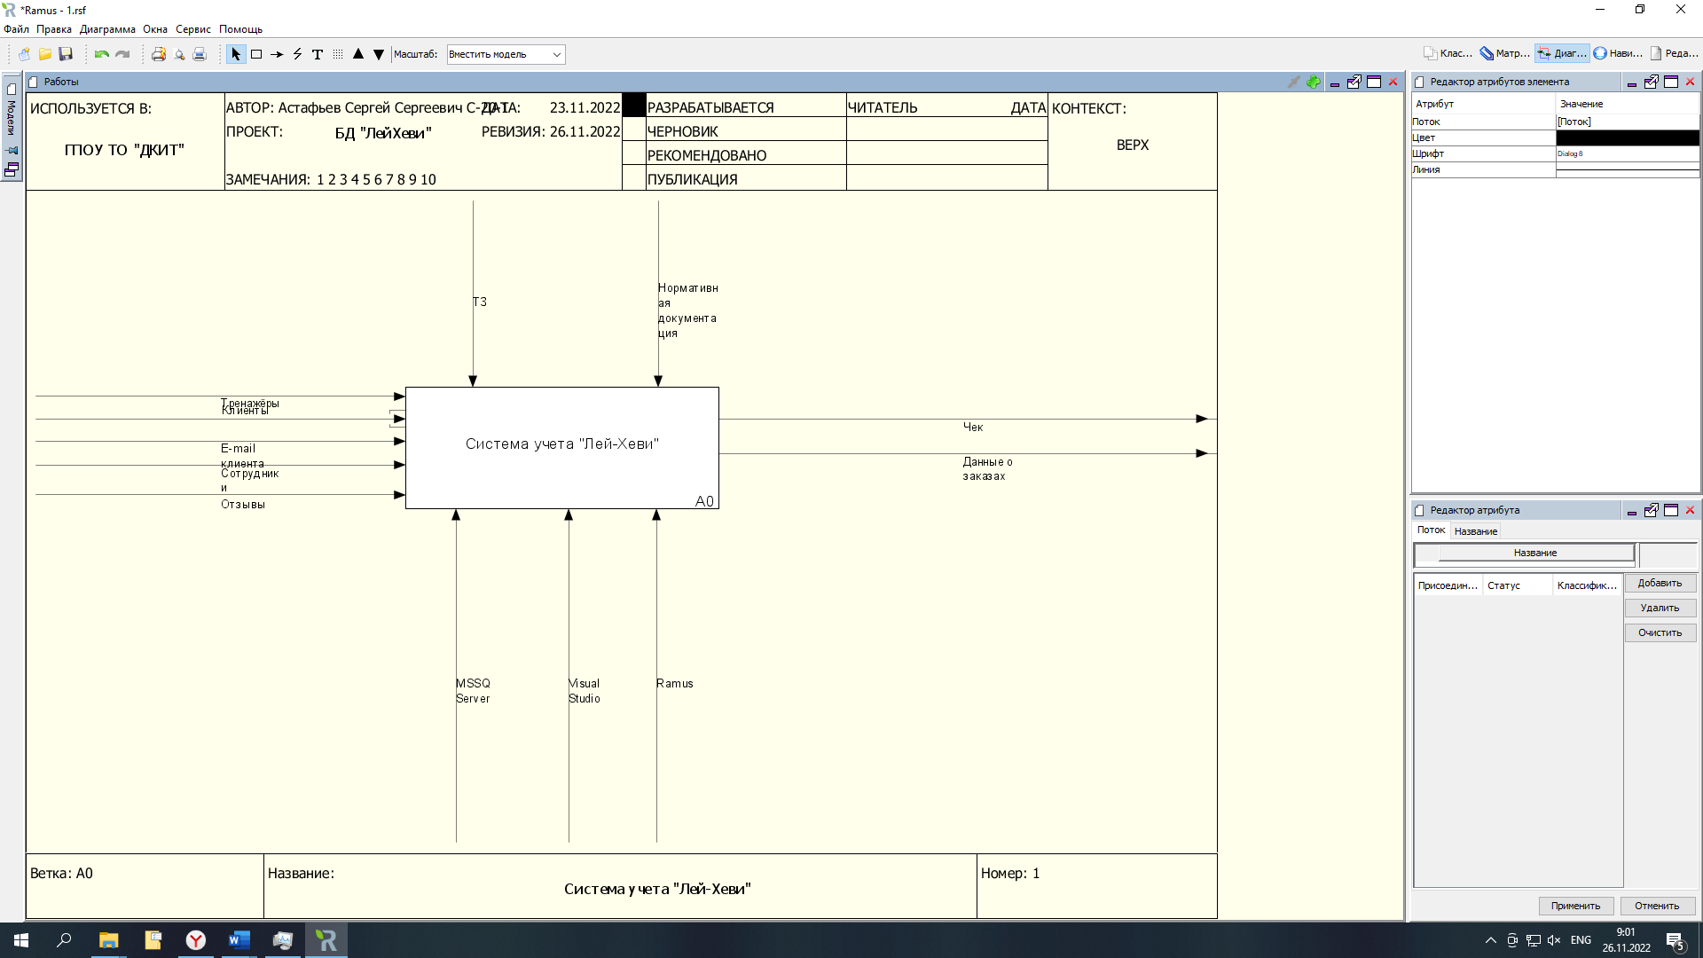
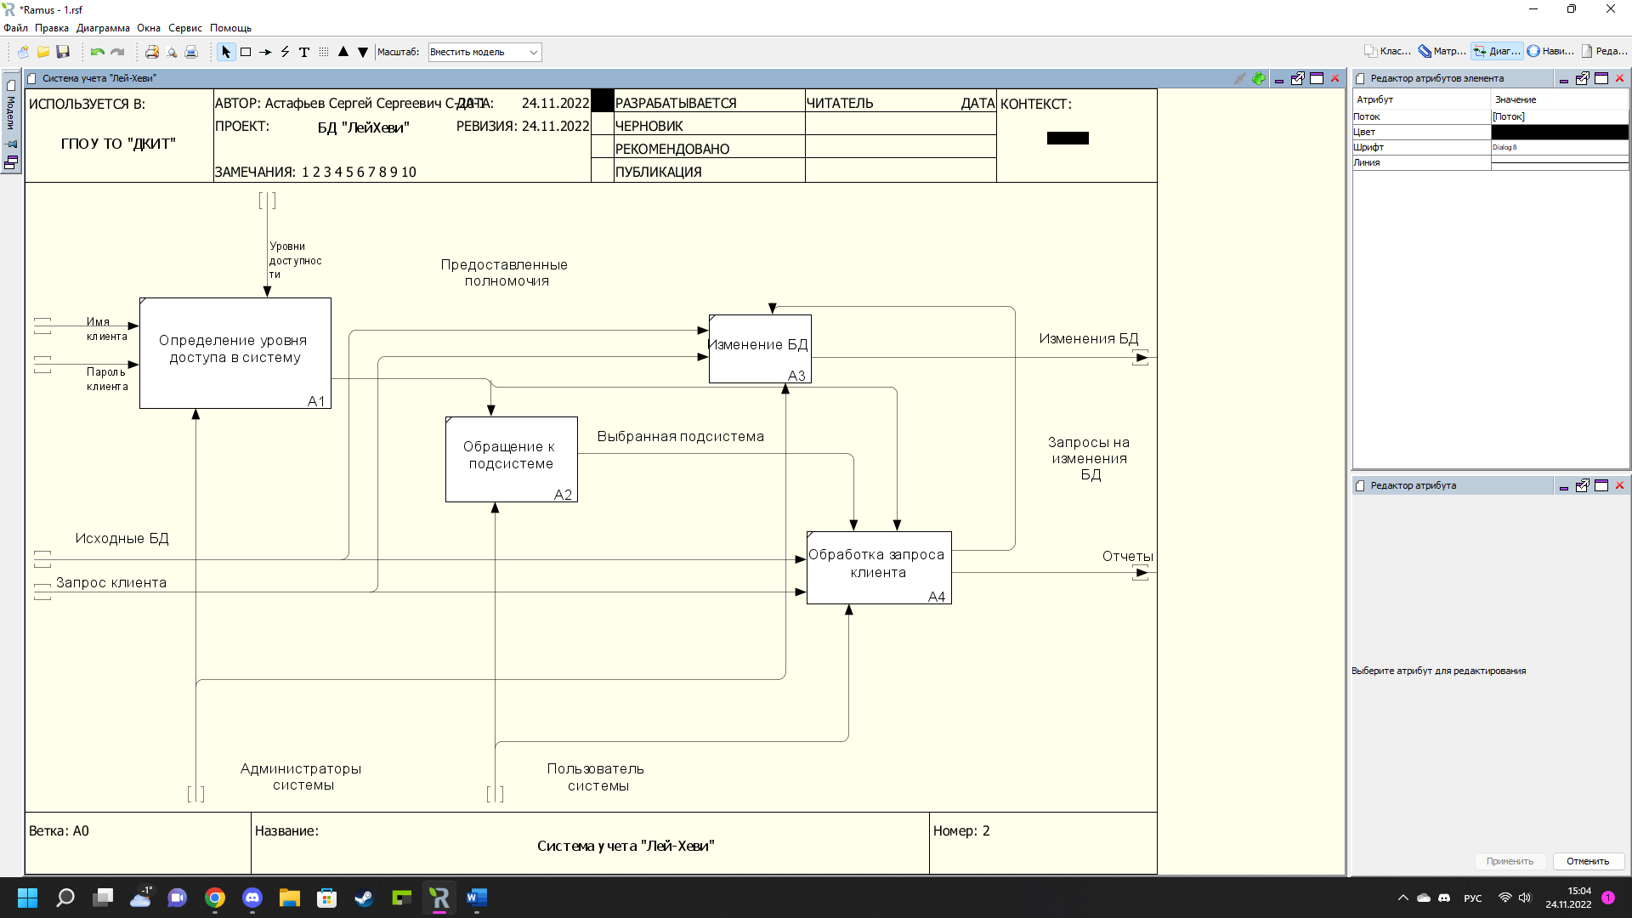
Разработка технического проекта
Проектирование внутренней структуры ПО
В рамках проектирования системы учёта базы данных для заполнения данных фитнес клуба для применеия структур данных
Реализация
Разработка настоящего программного продукта будет производиться в SQL Server 2020, SSMS 2019 и Visual studio 2022

Slide 4
Минимальные cистемные требования
версия ОС: Windows 7 или выше
системный процессор: Intel Celeron 1,2 ГГц (2 ядра);
память ОЗУ: 2 Гб;
размер установленного приложения: до 300 Мб.

Slide 5
Создание дизайна программы
Menu
u
Button
Text
IMG
Login
Password
Content
(text, img)
Button 1
Button 2
Эскизы проекта программы главное меню и вход

Slide 6
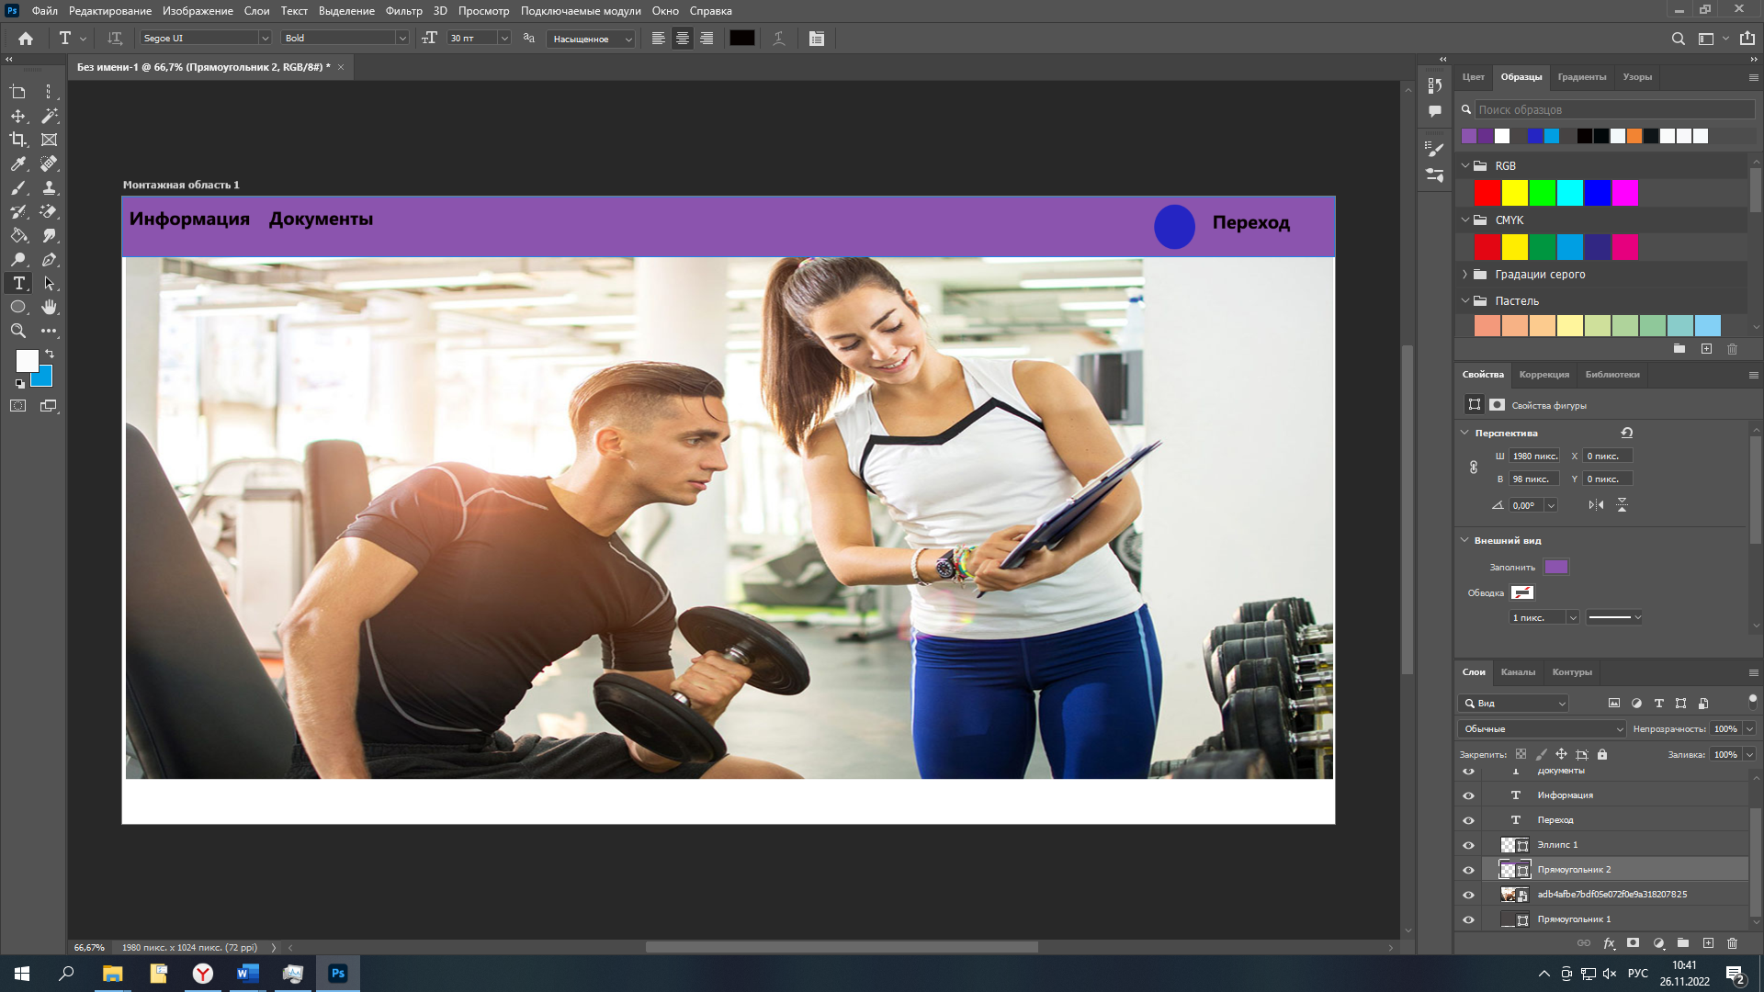
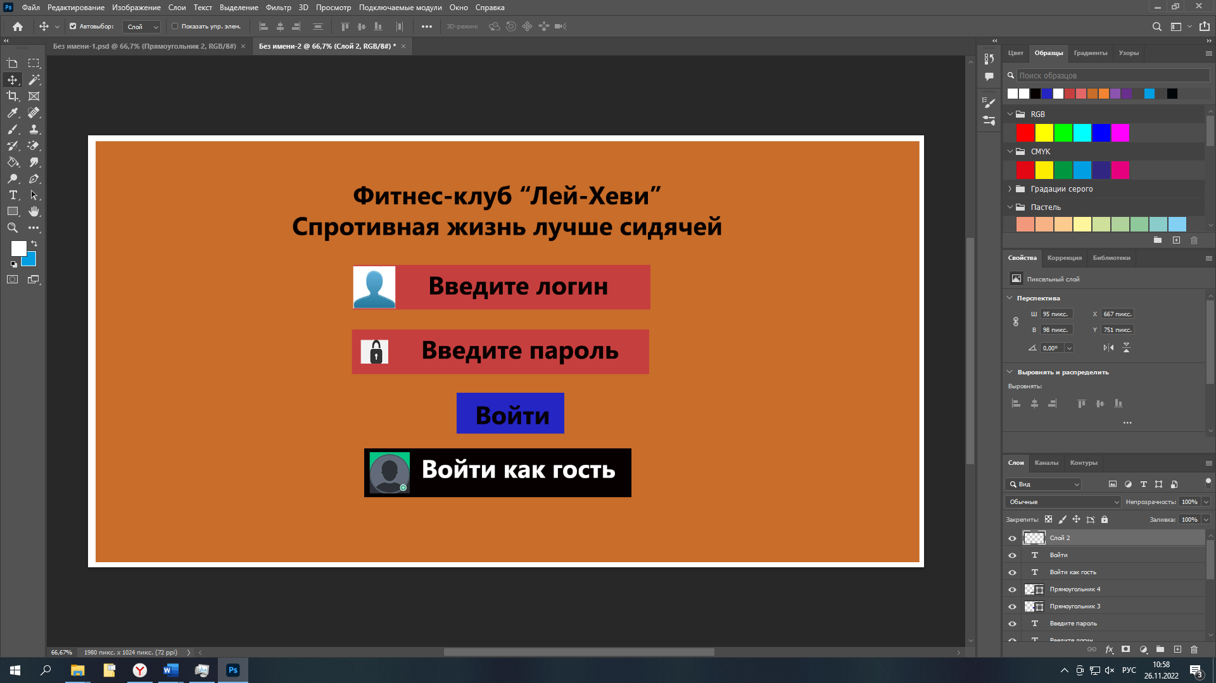
главное меню и вход

Slide 7




Основные разделы программы
Пользователи
Меню
База данных
Регистрация

